Slide 1

电路与电子学
周末学习

Slide 2
目录
模块优化
模块验证
模型机整合
模型机验证
模型机执行
模型机验收

Slide 3
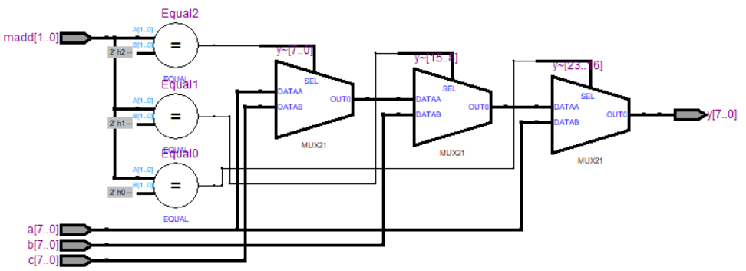
模块优化
选择器
module mux3_1(a,b,c,madd,y);
…
always @(a or b or c or madd)
begin
if (madd==2'b00)
y=a;
…
end
endmodule

Slide 4
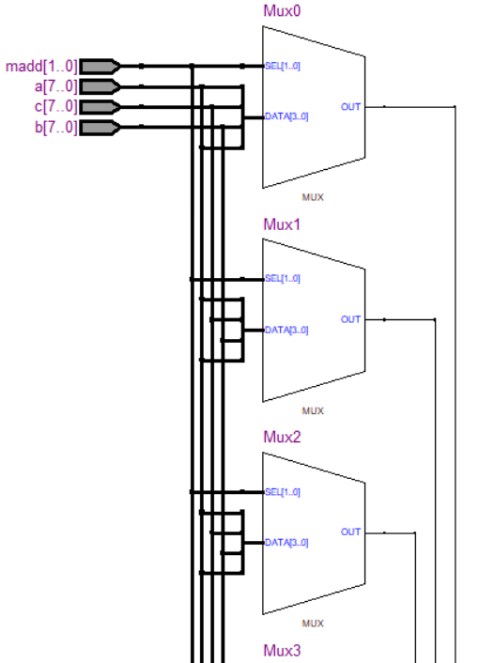
模块优化
选择器
module mux3_1(a,b,c,madd,y);
。。。
always @(a or b or c or madd)
begin
case(madd)
2'b00: y=a;
。。。
endcase
end
endmodule

Slide 5
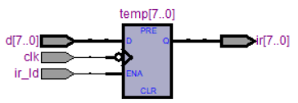
模块优化
指令寄存器
module ir(clk,ir_ld,d,ir);
…
always @(negedge clk)
begin
if (ir_ld==1′b0)
ir<=ir;
else
ir<=d;
end
endmodule
always @(negedge clk)
begin
if (ir_ld==1′b1)
ir<=d;
end
endmodule

Slide 6
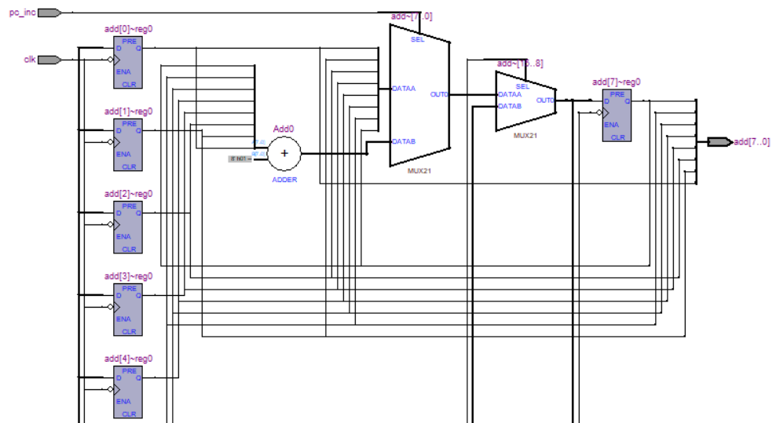
指令计数器
module pc (clk,pc_ld,pc_inc,a,add);
…
reg [7:0] add=8'b0000_0000;
always @(negedge clk)
begin
if (pc_inc==1'b1)
add<=add+1'b1;
…
end
endmodule

Slide 7
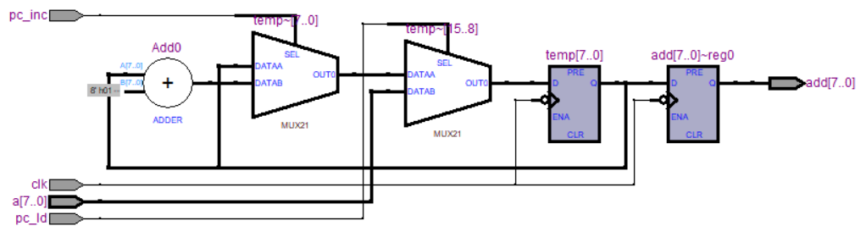
指令计数器
module pc (clk,pc_ld,pc_inc,a,add);
…
reg [7:0] temp=8'b0000_0000;
always @(negedge clk)
begin
if (pc_inc==1'b1)
temp<=temp+1'b1;
…
add<=temp;
end
endmodule

Slide 8
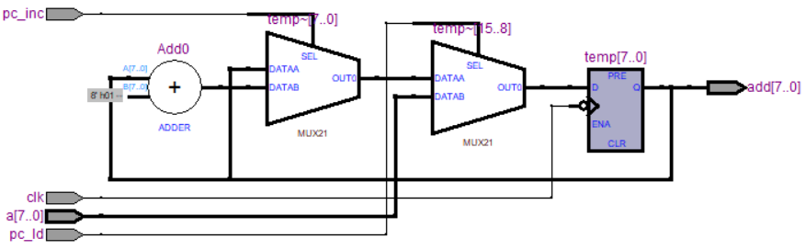
指令计数器
module pc (clk,pc_ld,pc_inc,a,add);
…
reg [7:0] temp=8'b0000_0000;
always @(negedge clk)
begin
if (pc_inc==1'b1)
temp<=temp+1'b1;
…
end
assign add=temp;
endmodule

Slide 9
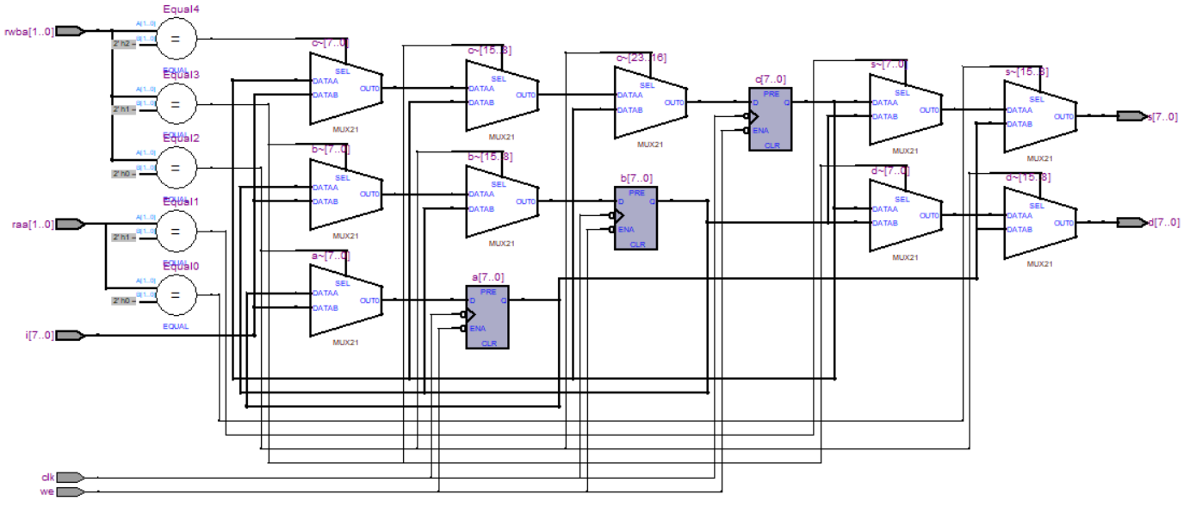
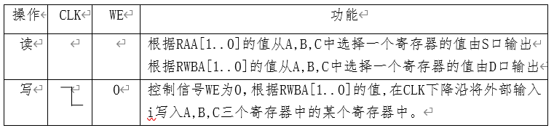
通用寄存器组
module reg_group(clk,we,raa,rwba,i,s,d);
…
reg [7:0] a=8'b0001_0010;
…
always @(raa,rwba,a,b,c)
begin
if (raa==2'b00)
s=a;
…
always @(negedge clk)
begin
if (we==1'b0)
if (rwba==2'b00)
a<=i;
…

Slide 10
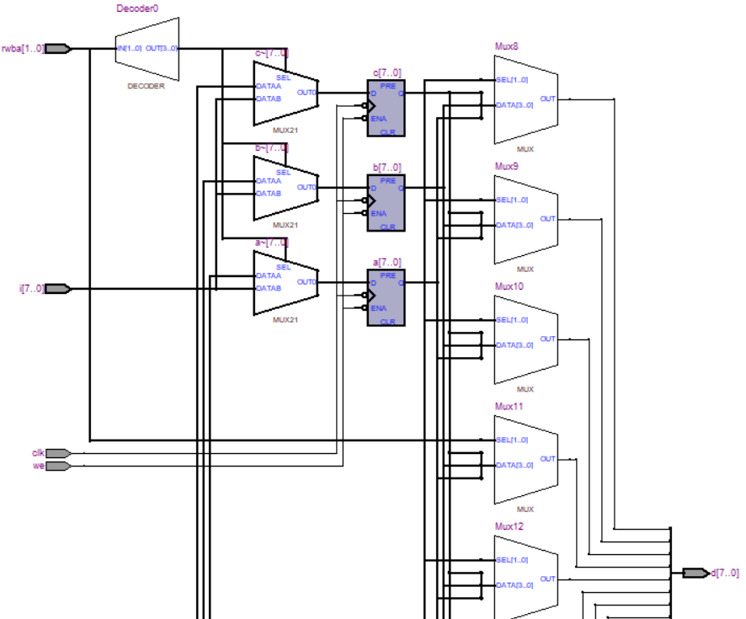
通用寄存器组
module reg_group(clk,we,raa,rwba,i,s,d);
…
reg [7:0] a=8'b0001_0010;
…
always @(raa,rwba,a,b,c)
begin
case (raa)
2'b00: s=a;
…
always @(negedge clk)
begin
if (we==1'b0)
case (rwba)
2'b00: a<=i;
…

Slide 11
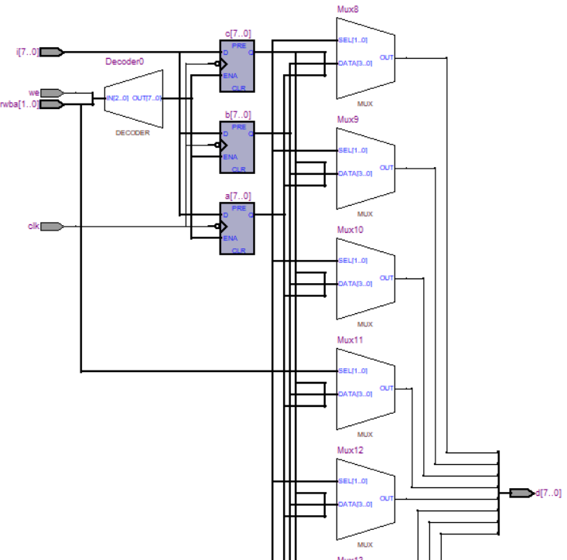
通用寄存器组
module reg_group(clk,we,raa,rwba,i,s,d);
…
reg [7:0] a=8'b0001_0010;
…
always @(raa,rwba,a,b,c)
begin
case (raa)
2'b00: s=a;
…
always @(negedge clk)
begin
case ({we,rwba})
3'b000: a<=i;
…

Slide 12
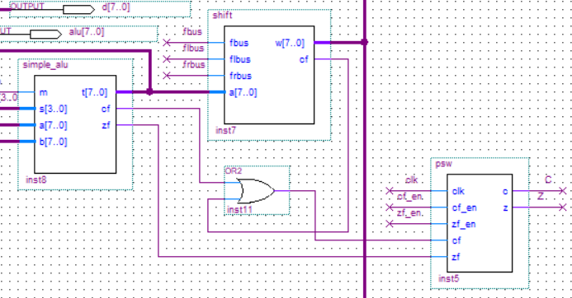
模块优化
ALU和移位逻辑中CF、ZF的赋值

Slide 13
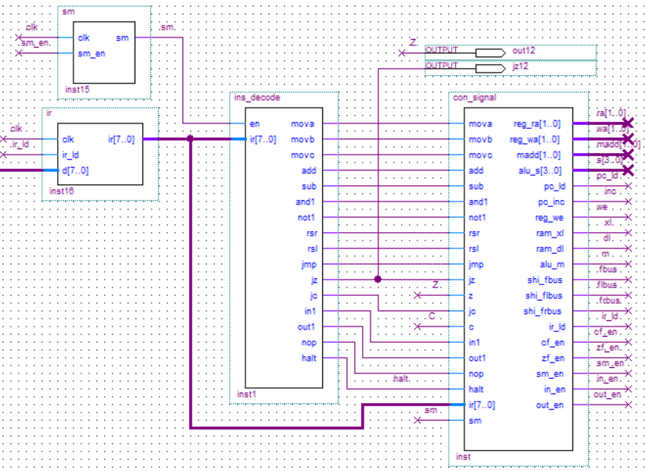
SM为指令译码器的使能信号
Shi_fbus=sm(mova+movb+add+sub+and1+not1+out1)
Shi_fbus=mova+movb+add+sub+and1+not1+out1

Slide 14
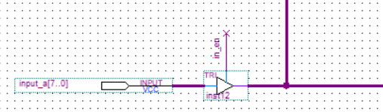
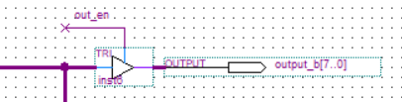
模块优化
外部输入
外部输出

Slide 15
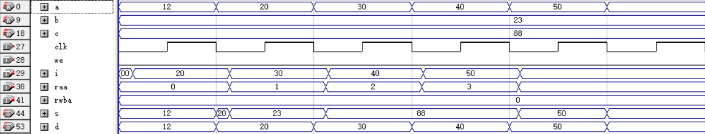
模块验证
通用寄存器组
reg [7:0] a=8'b0001_0010;
reg [7:0] b=8'b0010_0011;
reg [7:0] c=8'b1000_1000;

Slide 16
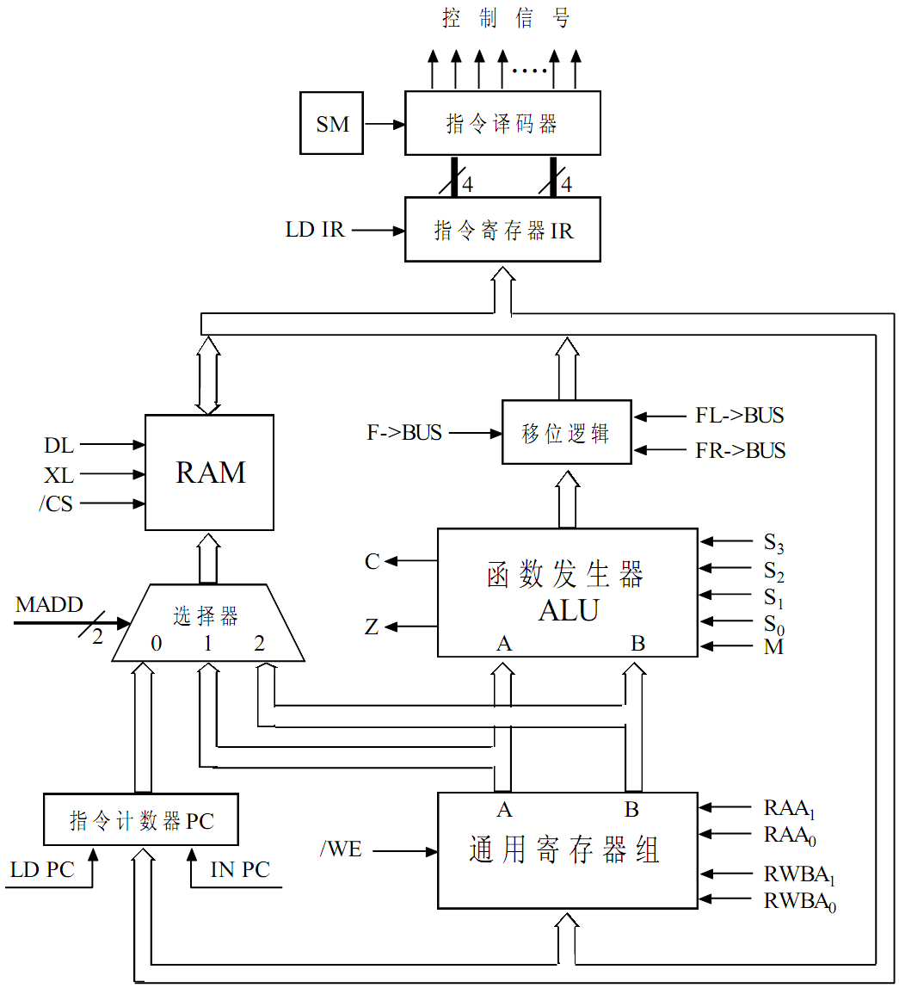
模块整合

Slide 17
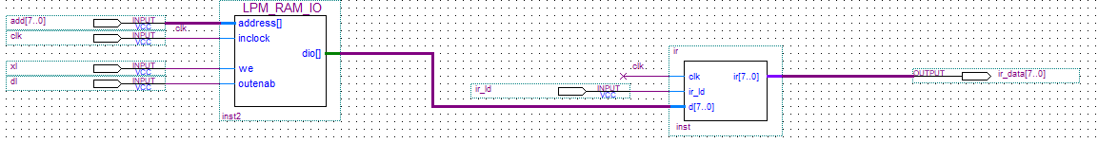
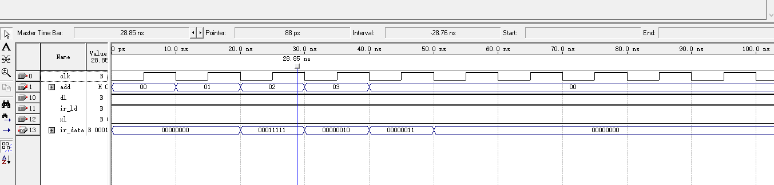
模块整合

Slide 18
模型机验证：先验证每条指令执行的正确性，最后用一段包含16条指令，指令间存在数据相关性的程序来验证模型机的正确性。
JMP 04H (00110000 00000100) (30H 04H)
4: IN A (00100000) (20H) A=10000011(83H) （注：A中的83H是由外部输入的）
OUT A (01000000) (40H)
MOV M A (11001100)(CCH) C=10000000(80H)
（注：C中的80H是在通用寄存器组设计时对C初始化的值）
MOV B M (11000111)(C7H) B=10000011(83H)
SUB A,B (01100001)(61H) A=00000000(00H), Z=1
JZ 10H (00110001 00010000) (31H 10H)
16: NOT A (01010000)(50H) A=11111111(FFH)
AND A,C (10110010)(B2H) A=10000000(80H)

Slide 19
模型机验证
ADD A,B (10010001)(91H) A=00000011(03H),C=1
JC 18H (00110010 00011000)(32H 18H)
24: NOP (01110000) (70H)
RSR A (10100000) (A0H) A=10000001(81)
OUT A (01000000) (40H)
RSL B (10100111) (A7H) B=00000111(07H)
MOV A,B (11000001) (C1H) A=00000111(07H)
OUT A (01000000) (40H)
HALT (10000000) (80H)
ADD A,B (10010001) (91H)
OUT A (01000000) (40H)

Slide 20
模型机执行
验证程序存放于RAM的初始化文件
PC：00H，SM：0

Slide 21
模型机验收
1、严格按“模型机设计指导书”的功能要求进行验收。
2、功能仿真：编译通过，用一段程序仿真验证模型机实现指令的正确性。
3、模型机的框架结构：助教查验和提问检测模型机结构的合理性。
4、功能与性能
1）指令条数：模型机实现的指令数
2）停机操作：HALT如何实现模型机真正、正确的停机
3）成本开销：采用CycloneII系列EP2C5T144C8综合查看Total logic elements。
4）时钟周期：模型机所有指令正确执行的最短时钟周期。
5、回答问题/修改程序：自由选择回答问题或修改程序代码。
6、设计报告：助教检测报告的完整性和正确性。
7、模型机下载至板卡，所有指令运行正确并且回答问题正确，验收成绩100分。
8、不允许用往届同学的综合设计来验收，一旦发现，计0分。

